Slide 1





  Chào mừng các em
  đến với tiết Toán

Slide 2




Khởi động

Slide 3








GẤU CON HAM ĂN

Slide 4



Slide 5






2. Số liền trước của số 24 là số?
A. 25
B. 27
C. 23
D. 22

Slide 6
2. Số liền sau của số 55 là số?
A. 54
B. 57
C. 53
D. 56

Slide 7


3. Số liền sau của số 9 là số?
A. 7
B. 11
C. 8
D. 10

Slide 8


4. 92 ? 91
A. =
C. <
B. >

Slide 9

Thứ Ba ngày 16 tháng 9 năm 2025
Toán
Đề - xi – mét (dm)
Tiết 1

Slide 10

Tiết 1
Notes:
Bài giảng thiết kế bởi: Hương Thảo - tranthao121004@gmail.com

Slide 11

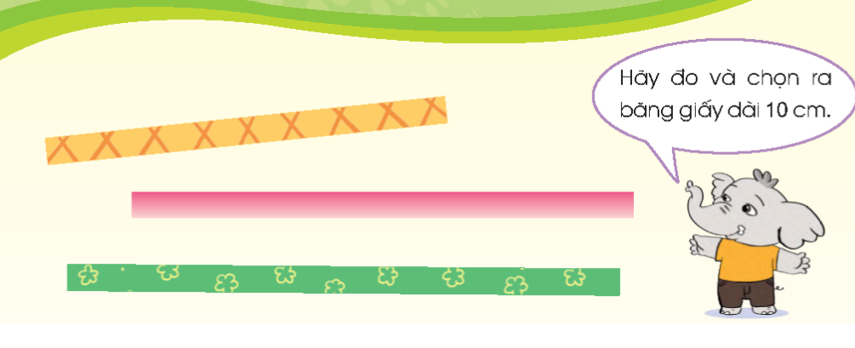
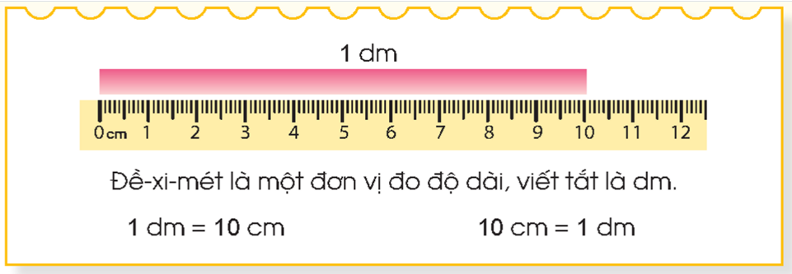

Slide 12

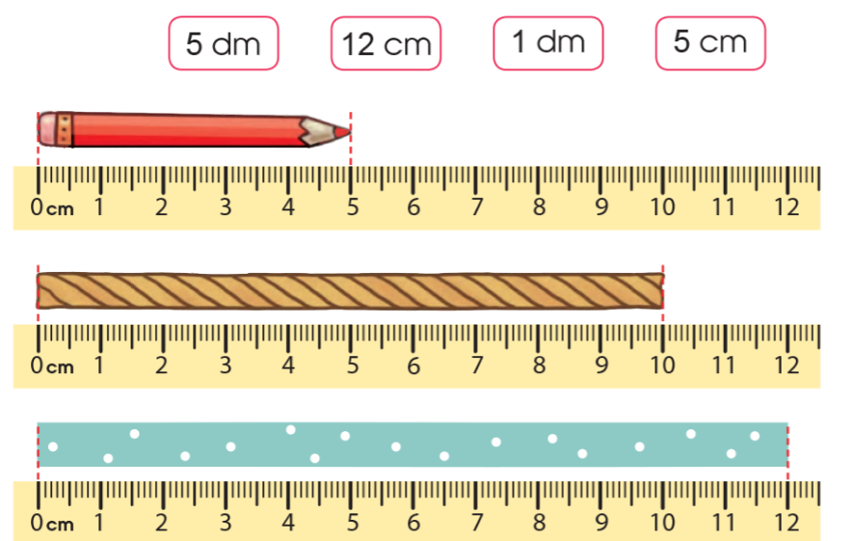

Slide 13
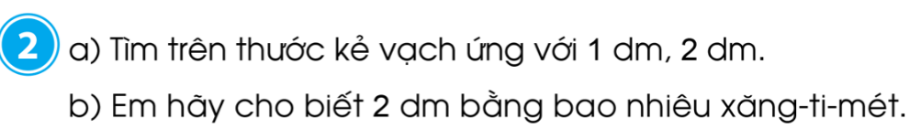
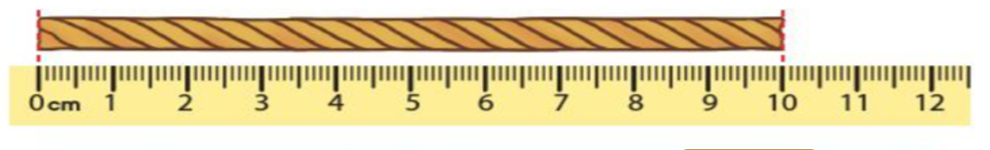
a.
b. 2 dm = 20 cm

Slide 14

Thứ Ba ngày 16 tháng 9 năm 2025
Toán
Bài : Đề- xi- mét ( Tiết 1)
1. Đề- xi- mét là đơn vị đo độ dài, viết tắt là dm.
1 dm = ... cm
10 cm = ... dm
2 dm = ... cm
20 cm= ... dm

Slide 15
Củng cố bài học
Tạm biệt các em

